Slide 1


REALIZACAO DE ESTUDOS AUTORIZADA MEDIANTE REQUERIMENTO DA INTERESSADA
Estudos voltados à demonstração da viabilidade técnica, econômico-financeira e jurídica para a estruturação de projeto de parceria público-privada – PPP para a modernização, expansão, operação e manutenção da rede de iluminação pública do Município de Uberaba elaborados pela empresa ALPHA CONCESSOES EIRELI.

Slide 2
Projeto de Engenharia
Anteprojetos e plantas esquemáticas

Slide 3
Plano de Iluminação Pública
Município de Uberaba

Slide 4
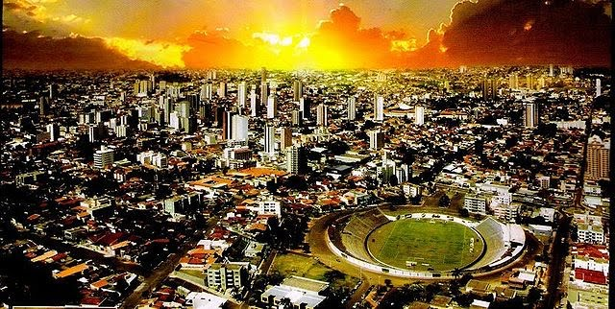
Sumário
Localização.....................................05
Diretrizes.........................................08
Análise Situacional..........................17
Lâmpadas........................................26
Economia de Energia......................31
Iluminação Viária.............................38
Vias Arteriais...................................48
Vias Coletoras.................................53
Vias Locais......................................58
Vias Pedonais..................................63
Iluminacao paisagistica...................71
Telemetria e Monitoramento............73

Slide 5
Localização

Slide 6
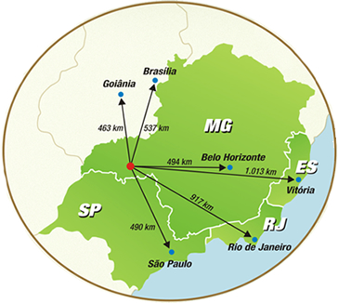
Localização

Slide 7
Localização
Informações
Uberaba é um município do estado de Minas Gerais, no Brasil. Localiza-se na região do Triângulo Mineiro, pertence à Mesorregião do Triângulo Mineiro e Alto Paranaíba e à microrregião de mesmo nome. Sua população em julho de 2013, segundo a estimativa do Instituto Brasileiro de Geografia e Estatística, era de 318.813 habitantes, a oitava mais populosa do estado e a 82ª mais populosa do Brasil, contando com mais de 175 bairros e um crescimento populacional de aproximadamente 3 000 habitantes por ano. É considerada uma cidade-polo e seu produto interno bruto é o 72° maior do Brasil.

Slide 8
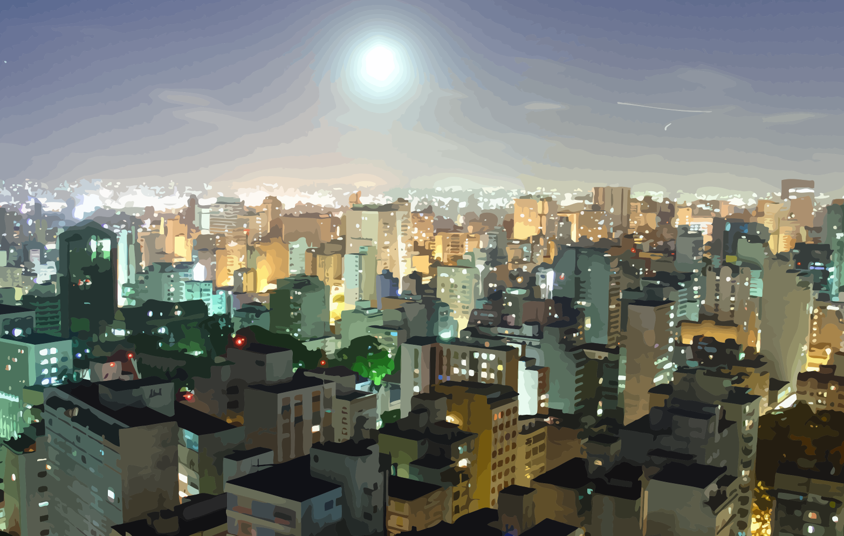
Diretrizes

Slide 9
Diretrizes
Proposta
A Proposta para o Sistema de iluminação publica segue diretrizes concernentes à paisagem urbana e intensificar o uso do espaço público no período noturno, assegurando com a modernização do Parque de Iluminação com seus sistemas, padrões, equipamentos e processos de modo a oferecer qualidade de uso.

Slide 10
Diretrizes
Proposta
Contemplar as especificidades das áreas quanto ao seu contexto
histórico,
cultural,
econômico,
comportamental.

Slide 11
Diretrizes
Proposta
a vocação econômica do MUNICIPIO,
acentuando
as diretrizes,
objetivos
o modelo espacial de cidade.

Slide 12
Diretrizes
Proposta
O planejamento deve partir da escolha adequada das soluções tecnológicas e de infraestrutura, levando em consideração.
os condicionantes ambientais,
os valores culturais da população,
a vocação econômica do MUNICIPIO,
as diretrizes,
os objetivos
e o modelo espacial de cidade.

Slide 13
Diretrizes
Proposta
O planejamento deve potencializar:
Visibilidade das ações do Poder Público Municipal;
Segurança dos cidadãos e tráfego;
Preservação do Patrimônio Histórico e Cultural;
Proteção do Meio Ambiente;
Promoção do Turismo;
Estímulo às atividades comerciais e de lazer.

Slide 14
Diretrizes
Proposta
A iluminação pública deve contribuir para:
a beleza do cenário noturno, monumentos e edifícios;
ter impacto ambiental controlado e limitado;
tendo a energia elétrica consumida ser a necessária, sem desperdício;
o custo de promovê-la deve ser adequado com as funções urbanas, necessidades e possibilidades do usuário;
a tecnologia deve utilizar-se de:
  conhecimento,
  técnica
  produtos regionais/nacionais

Slide 15
Diretrizes
Proposta
A iluminação nas vias publicas deve proporcionar:
segurança do tráfego de veículos e pedestres nas vias de circulação,
melhoria da qualidade ambiental para o desenvolvimento das atividades sociais,
a maior compreensão possível do espaço urbano e a compatibilização entre a arborização e a iluminação urbana.

Slide 16
Diretrizes
Proposta
Questões básicas a considerar para elaboração de mapas temáticos, constituindo um importante instrumento para o diálogo entre técnicos e população:
valores culturais,
identidade cívica,
segurança,
hierarquia viária,
uso do solo,
critérios de desenhos,
ausência de poluição luminosa,
conservação de energia,
tipologias de luminárias,
tecnologia disponível,
principais consumidores de energia
rede de energia existente.

Slide 17
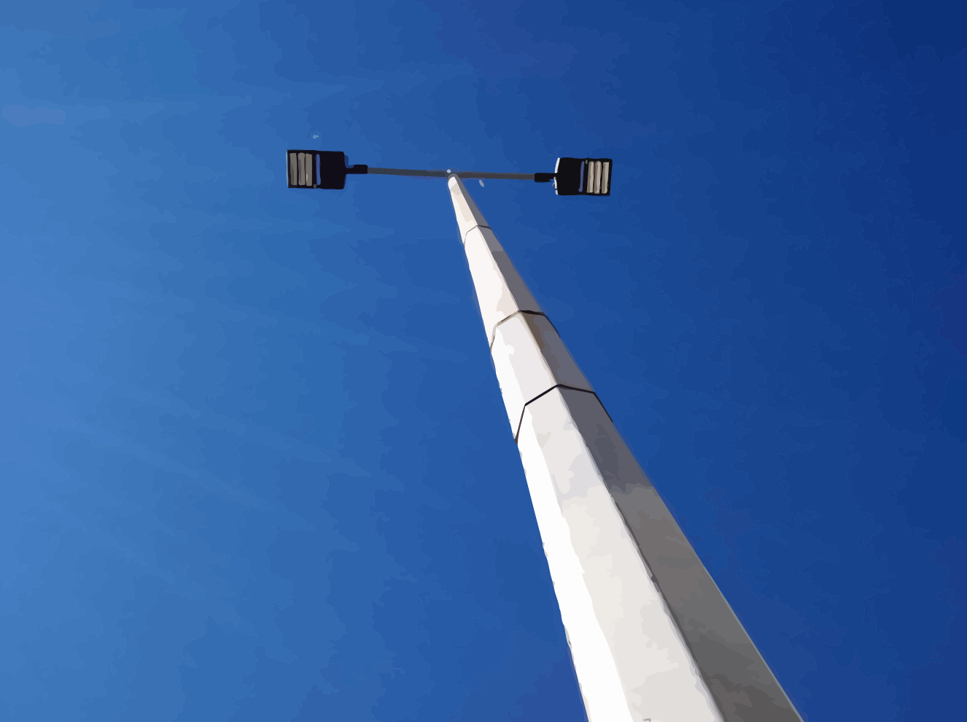
Análise situacional

Slide 18
CARACTERÍSTICAS
Iluminação pública
Na proposta, foram consideradas as características e levantamentos fornecidos pela Prefeitura de Uberaba, disponibilizados na visita técnica realizada no Municipio.
A fim de compreender a iluminação pública existente, é necessário distinguir quatro importantes características dos equipamentos:
A - Físico (luz de dados quantificáveis , fotometria);
B - Económicos (energia, manutenção, etc.);
C - Ecológico (ligados ao desenvolvimento sustentável);
D - Critérios Ergonômicos (atmosfera e processamento visual).

Slide 19
CARACTERÍSTICAS
A) Critérios físicos
CARACTERÍSTICAS SITUAÇÃO EXISTENTE:
A iluminação existente da Cidade de Uberaba é composta, em sua maioria, por:
Lâmpadas de Vapor de Sódio nas potências de 70, 150, 250, 350 e 400W no caso da iluminação viária;
Lâmpadas de Vapor de Mercurio de 80, 125, 250, e 400W.

Slide 20
CARACTERÍSTICAS
A) Critérios físicos (principais aspectos)
Principais aspectos encontrados:
A distância entre os postes nas ruas e avenidas segue o padrão das concessionárias de energia, ou seja, média de 35 a 40 metros.
Altura do ponto luminoso varia de 8 a 12 metros, dependendo da via em que se encontra.
Luminárias sem refrator e/ou com acúmulo de sujeira;
Espaçamento entre postes impossibilitando o adequado dimensionamento do sistema de IP;
Interferência da arborização na iluminação pública;
Interferência de telefonia na iluminação pública;
Baixa uniformidade em certas zonas, com áreas quase sem luz, acarretando problemas de segurança;

Slide 21
CARACTERÍSTICAS
A) Critérios físicos (principais aspectos)
Escolha não lógica da temperatura de cor das lâmpadas;
Utilização de lâmpadas com baixa reprodução de cores em zonas de grande fluxo de pessoas;
Poluição visual de cabos elétricos prejudicando a imagem da cidade;
Grande emaranhado de cabos externos ocasionando a falta de segurança do sistema.

Slide 22
CARACTERÍSTICAS
B) Critérios econômicos
OPERAÇÃO:
Estão espalhadas pela cidade uma grande variedade de lâmpadas e luminárias. Esta diversidade dificulta e aumenta os custos de manutenção e reposição de peças, Dessa forma, para facilitar a manutenção, muitas vezes acaba-se utilizando equipamentos diferentes uns dos outros na mesma via, criando um aspecto visual desagradável.
DIFUSOR:
Muitos difusores são opacos e curvos. Estas características, somadas ao mau estado de conservação, fazem com que o fluxo da luminária deprecie muito e não atinja o nível desejado de iluminância.

Slide 23
CARACTERÍSTICAS
B) Critérios econômicos
ALTURA DE MONTAGEM
A altura de montagem das luminárias é muitas vezes acima do ideal para o local. Esta característica pode demandar maior potência para que se alcance a iluminância desejada. Alturas menores de montagem podem significar economia em muitos casos.
POTÊNCIA
A cidade tem suas vias iluminadas, em sua maioria, por lâmpadas de 70 a 150 W. Esta característica representa uma perspectiva de melhora potencial na economia de potência. A troca da tecnologia ou o uso de tecnologias mais avançadas é um importante aliado para se alcançar a redução de potência desejada.

Slide 24
CARACTERÍSTICAS
C) Critérios Ecológicos
POLUIÇÃO LUMINOSA
Em cada tipologia de iluminação proposta nos projetos, será abordada a questão da necessária preservação do céu noturno. Os aparelhos de iluminação serão minuciosamente estudados tecnicamente para que evitem o ofuscamento ou eventuais incômodos, e tenham o melhor desenho, a fim de evitar o desperdício de luz.
INCLINAÇÃO DA LUMINÁRIA
A inclinação da luminária deve ser totalmente limitada para que não haja desperdício da luz ou uso da mesma em uma área indesejada. A inclinação pode vir a iluminar fachadas, por exemplo, onde não se deseja luz, e muitas vez acabam sendo ofuscadas quando ocorre a inclinação excessiva da luminária.

Slide 25
Luminárias
Situação atual
A tabela a seguir mostra o levantamento das lâmpadas atualmente utilizadas na iluminação publica de Uberaba:
Tipo | Potência ( W ) | Quantidade
Vapor de Mercúrio | 80 | 3396
 | 125 | 7368
 | 250 | 1025
 | 400 | 915
TOTAL |  | 12704

Slide 26
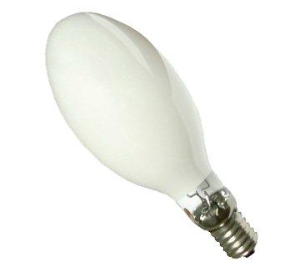
Lâmpadas
Vapor de Mercúrio
Características
Eficácia : 35 à 55 lm/W
Vida média: 16.000 horas
Temperatura de Cor: entre 3.900 e 4.300 K
(aparência de branco azulado)
IRC: 35 à 55 (ruim)
Usos: Iluminação pública, Galpões industriais,
Fachadas, iluminação esportiva, Monumentos.

Slide 27
Luminárias
Situação atual
Tipo | Potência ( W ) | Quantidade
Vapor de Sódio | 70 | 4409
 | 100 | 11927
 | 150 | 6840
 | 250 | 4643
 | 350 | 26
 | 400 | 2116
TOTAL |  | 29961

Slide 28
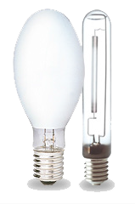
Lâmpadas
Vapor de Sódio
Características
Eficácia: 85 a 150 lm/W
Vida média: 24 000 horas a 32 000 horas
Temperatura de cor: entre 1950 e 2000 K
(aparência laranja-amarelado)
IRC: 20 a 25 (muito ruim)
Usos: Iluminação pública

Slide 29
Luminárias
Situação atual (Total)
TIPO | Quantidade
Vapor de sódio | 29961
Vapor de mercúrio | 12704
TOTAL | 42665

Slide 30
Proposta
Economia proposta sem considerar dimerização: 64,16 %
Pontos de Luz | Potência | Modelo LED
 | Tipo Luminaria
3396 | VM 80 W | LED 30 W
7368 | VM 125 W | LED 60 W
1025 | VM 250 W | LED 90 W
915 | VM 400 W | LED 120 W
4409 | VS 70 W | LED 30 W
11927 | VS 100 W | LED 30 W
5511 | VS 150 W | LED 60 W
1329 | VS 150 W | LED 90 W
4643 | VS 250 W | LED 90 W
26 | VS 350 W | LED 120 W
2116 | VS 400 W | LED 120 W
2000 | EXPANSÃO | LED 30 W
500 | EXPANSÃO | LED 60 W
45165 |  | Total

Slide 31
Economia de Energia

Slide 32

Economia de Energia
Desenvolvimento sustentável
conceber a iluminação permanente de um espaço público, de um parque, de uma arquitetura mesmo que provisória para um evento, se faz necessário considerar questões como o desenvolvimento sustentável e o controle do consumo de energia. Deve-se estudar o impacto do projeto de iluminação sobre o meio ambiente e considerar a preservação da noite e dos contrastes produzidos, a proteção do céu noturno para permitir sua contemplação e o respeito aos animais e vegetação que precisam da noite.

Slide 33
Economia de Energia
Desenvolvimento sustentável
Na elaboração do Projeto de Iluminação Pública, a especificidade dos setores estudados e a diversidade de propostas apresentadas proporcionarão adequação da iluminação pública de forma integrada com a evolução da cidade e da sua mobilidade noturna.
A constante evolução tecnológica, como dimerização, gerenciamento remoto e sensores de presença na iluminação pública pôde garantir uma alta qualidade de projeto e de serviço e segurança ao município e ainda propiciar a redução do consumo de energia elétrica e o uso de materiais num contexto de desenvolvimento sustentável.
A proteção ambiental e o desenvolvimento sustentável para a Iluminação de vias públicas podem ser fornecidos de acordo com o seguintes parâmetros:

Slide 34
Economia de Energia
Desenvolvimento sustentável
- Evitar desperdício de luz;
- Não utilização de lâmpadas com IRC<70 para garantir melhor acuidade visual em zonas de baixa luminância e para assegurar luz mais confortável;
- Utilização de lâmpadas recicláveis , contendo pouco ou nenhum poluente (mercúrio, etc.);
- Diminuição da poluição luminosa do céu, com utilização de refletores eficientes e adequados à situação;
- Controle de potência, fluxos e de efeitos;
- Controle de horas de funcionamento, de acordo com seus usos;
- Manutenção feita periodicamente por técnicos treinados e qualificados.

Slide 35
Economia de Energia
Características LED
ALTO IRC (índice de reprodução de cores)
Muito se fala sobre o LED para iluminação pública, que possui muitas vantagens em relação às outras tecnologias, tais como: baixo consumo de energia, alta eficiência luminosa e longa vida útil. A luminária LED dura muito mais do que as demais tecnologias (aproximadamente 52 mil horas), o que diminui custos com substituição e com equipe de manutenção. Outro diferencial é o alto índice de IRC: enquanto a tecnologia sódio possui IRC cerca de 20, no LED tem-se algo na faixa de 80. O Índice de Reprodução de Cores auxilia tanto os pedestres, como os motoristas a reconhecer as cores presentes na via, importantes para sinalização, tais como semáforos e placas, e auxilia também a perceber todas demais particularidades do espaço.

Slide 36
Economia de Energia
Características LED
FLEXIBILIDADE DE TEMPERATURA DE COR
Ainda hoje, maior parte das luminárias utilizadas em iluminação pública são lâmpadas vapor de sódio, e em alguns casos a de vapor metálico, ou até mesmo vapor de mercúrio. A tecnologia mais comum, que é o sódio, possui vida mediana e eficiência razoáveis, no entanto, além de seu baixo IRC, existe o fato de que esta tecnologia não possui flexibidade de temperatura de cor, existindo apenas em 2000K, enquanto que o LED, pois possui grande flexibilidade, podendo-se trabalhar desde 2700K até a faixa dos 6000K.

Slide 37
Economia de Energia
Características LED – Luz branca
MELHORAMENTO ESTÉTICO
A luz branca é adequada à muitas aplicações de iluminação na cidade no período noturno. É preferida por muitos em relação à luz amarela e tem um papel fundamental na tarefa de tornar as ruas mais sociáveis e agradáveis, sendo, portanto, ideal para iluminar ruas e áreas comuns.

Slide 38
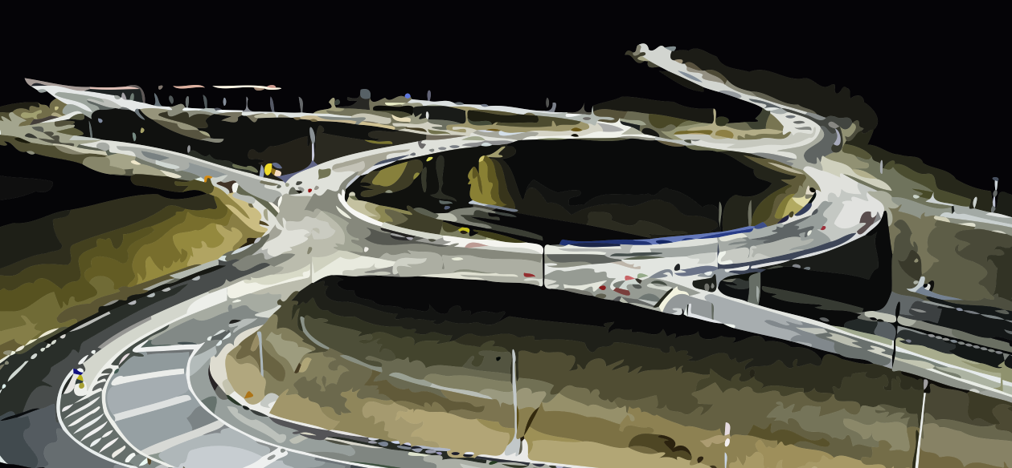
Iluminação Viária

Slide 39
Iluminação Viária
A) Introdução
O presente capítulo referente à Iluminação Viária é dividido em:
- Identidade Visual
- Temperatura de cor
- Normatização
- Hierarquia Viária:
- Vias arteriais
- Vias coletoras
- Rodovias
- Vias locais
A partir da análise e proposta de cada tópico acima citado, pode-se definir a iluminação viária do município de Uberaba.

Slide 40
Iluminação Viária
Identidade Visual
Para a concepção do projeto de iluminação viária, tomou- se como base a classificação oficial de vias fornecida pela Prefeitura Municipal de Uberaba. Para cada tipologia de via, foram estudadas seções tipo da situação atual e, subsequentemente, através de um programa de cálculo (DIALUX), proposta uma solução ideal de tipologia de iluminação, tanto em relação à forma e o design, quanto pelo efeito, função, eficiência, tipologia de lâmpada, potência, altura do ponto luminoso e espaçamentos necessários.
De forma simples, moderna e com grande eficácia, as luminárias escolhidas tem o objetivo de passar despercebidas, sem influenciar o panorama urbano, principalmente no período diurno. Nessas áreas, a variação se encontra na altura da luminária, na dimensão do braço e na potência em função da largura da via.

Slide 41
Iluminação Viária
Identidade Visual
Com esta solução, tem-se uma quantidade reduzida de produtos utilizados em toda cidade, facilitando dessa forma a manutenção e formando uma linguagem comum, uma identidade visual. Nas áreas de maior fluxo de pessoas e de maior movimento, foram propostas luminárias auxiliares com design diferenciado exclusivamente para iluminação de pedestres. A proporcionalidade e a escala humana convidam os transeuntes a frequentar essa zona da cidade e identificar-se com ela. O design diferenciado é fundamental para se criar identidade visual para o espaço e também para a cidade em geral.

Slide 42
Iluminação Viária
Temperatura de cor
Uma atmosfera luminosa é uma qualidade observável e perceptível. Sua principal característica é tonalidade da iluminação, ou seja, sua temperatura de cor. Sua relevância como elemento do planejamento de iluminação urbana é a maior eficácia na percepção visual e memorização de variantes cromáticas, as gradações de níveis de intensidade e uniformidade em um sistema de iluminação como o proposto. Ou seja, atribuir o papel principal ao critério da temperatura de cor é uma decisão em prol da eficácia da percepção e da sedimentação da leitura da forma urbana noturna, através de sua memorização.
É a diferenciação das tonalidades, combinada às variações da intensidade e uniformidade dos níveis de iluminação, que caracterizara para o usuário as diferentes atmosferas luminosas que correspondem aos elementos principais da forma urbana de Uberaba, facilitando a legibilidade e o referenciamento na cidade à noite.

Slide 43
Iluminação Viária
Parâmetros e cálculos
A classificação das vias segue disposições previstas na Norma NBR 5101/2012. As recomendações de iluminação estão em classes, de V2 a V5 para veículos e P2 a P4 para pedestres. As classes são selecionadas de acordo com a função da via, da densidade, complexidade, da separação e da existência de facilidades para o controle do tráfego, como sinais.
Segundo texto extraído da Norma NBR 5101/2012, a Iluminação pública tem como principal objetivo proporcionar visibilidade para a segurança do tráfego de veículos e pedestres, de forma rápida, precisa e confortável.

Slide 44
Iluminação Viária
Parâmetros e cálculos
As Normas Técnicas que serão utilizadas, dentre
outras aplicáveis, são:
4.1. ABNT NBR 15129:2004 – Luminárias para iluminação pública – Requisitos;
4.2. ABNT NBR 5101:2012 – Iluminação pública;
4.3. ABNT NBR 5426:1985 – Amostragem;
4.4. ABNT NBR 5427:1985 – Guia para Amostragem;
4.5.NBR IEC 60598-1/1999 – Luminárias Parte 1: Requisitos gerais e ensaios;

Slide 45
Iluminação Viária
Norma NBR
Os cálculos e simulações dos resultados em distintas configurações permitem estabelecer com contundente segurança os tipos de montagens e os equipamentos mais adequados para cada situação e para cada tipologia de via.
Os cálculos que serão apresentados a seguir, foram realizados no software DIALUX. As tabelas a seguir, apresentam alguma parâmetros fundamentais a serem seguidos para se atingir o nível mínimo adequado de iluminância para um projeto viário segundo a Norma NBR 5101/2012 para Iluminação Pública.

Slide 46
Iluminação Viária
Norma NBR 5101/2012
 | Tipo | Descrição da Via | Classe de Iluminação | Iluminância Média Mínima Eméd/mín | Fator de Uniformidade Mínimo U = Emín/Eméd
 | Arterial 1 | Tráfego Intenso | V1 | 30 | 0.4
 | Arterial 2 | Tráfego Intenso | V1 | 30 | 0.4
 | Arterial 3 | Tráfego Intenso | V1 | 30 | 0.4
 | Arterial 3 | Tráfego Médio | V2 | 20 | 0.3
 | Coletora | Tráfego Intenso | V1 | 30 | 0.4
 | Coletora | Tráfego Médio | V2 | 20 | 0.3
 | Coletora | Tráfego Médio | V3 | 15 | 0.2
 | Coletora | Tráfego Leve | V4 | 10 | 0.2
 | Local | Tráfego Intenso | V1 | 30 | 0.4
 | Local | Tráfego Médio | V2 | 20 | 0.3
 | Local | Tráfego Médio | V3 | 15 | 0.2
 | Local | Tráfego Leve | V4 | 10 | 0.2

Slide 47
TIPOLOGIA
Iluminação Viária
Descrição | Arterial | Coletora | Locais
(Valores mínimos a serem considerados)
Classe de iluminação: | V2 | V3 | V4
Luminância Média (Lmed - Cd): | 2,0 | 1,5 | 1,0
Uniformidade Global (Uo ≥ ): | 0,40 | 0,40 | 0,40
Uniformidade Longitudinal(Ul ≤ ): | ,70 | ,70 | ,70
Iluminância Média Mínima (Emed,min - lux): | 30 | 20 | 15
Fator de Uniformidade Mínimo Umin (Emin/Emed): | 0,4 | 0,3 | 0,2
VIÁRIO
Largura da via: | 13,3 m | 11,7 m | 8 m
Disposição: | Bilateral | Bilateral | Unilateral
Distância entre postes (d): | 33 m | 37m | 30 m
Altura do Ponto Luminoso (h1): | 12,0 m | 8 m | 8 m
Braço(b1): | 1 m | 1 m | 1 m
Tempertura de Cor: | 4000K | 4000K | 4000K
Potência Atual : | 400 W | 250W | 100W
Potência Proposta LED: | 120W | 90W | 30W

Slide 48
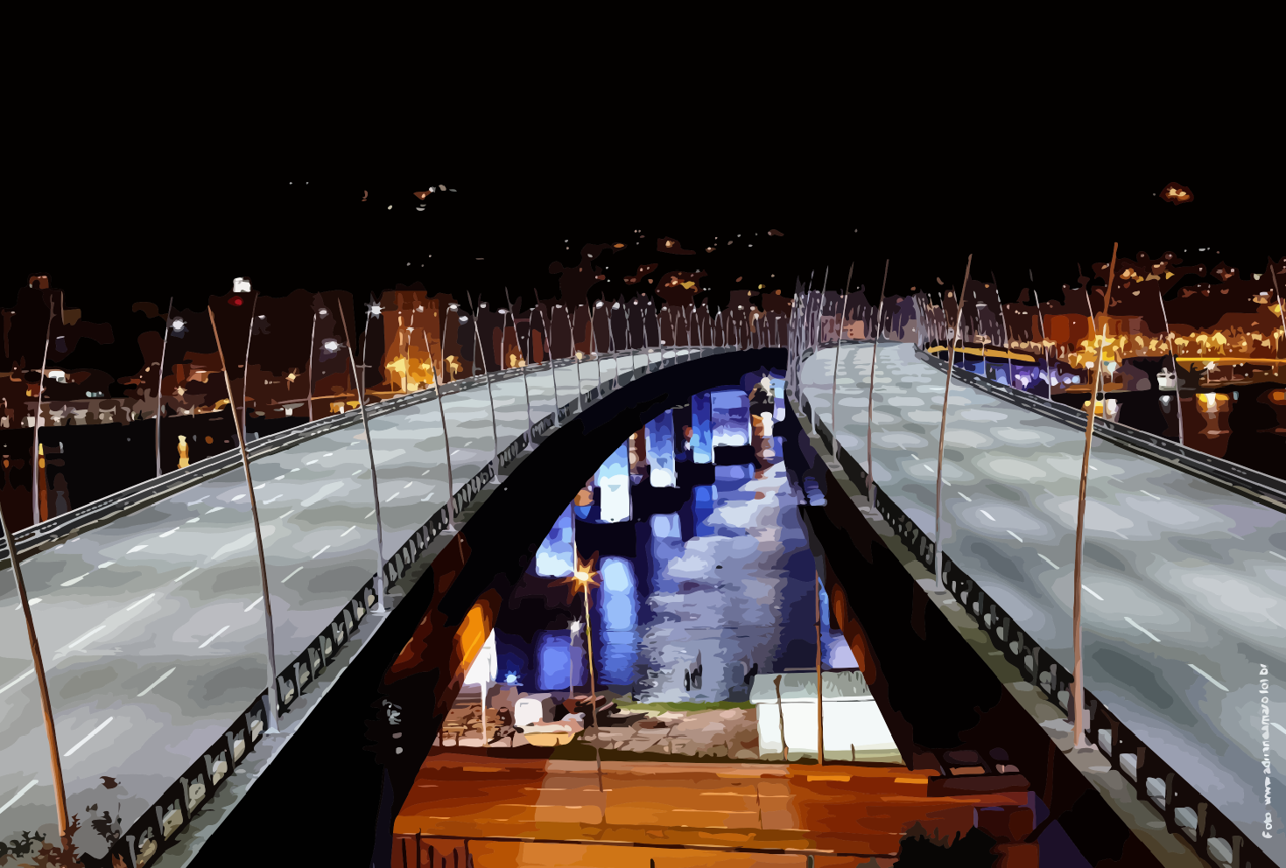
Vias Arteriais

Slide 49
Vias Arteriais
Descrição
Vias Arteriais são vias exclusivas para tráfego motorizado, que se caracterizam por grande volume e pouco acesso de tráfego, várias pistas, cruzamentos em dois planos, elevado velocidade de operação e, em alguns casos, estacionamento proibido na pista.
Caracterizam-se também por intersecções em nível, geralmente controlada por semáforo, com acessibilidade aos lotes lindeiros e às vias secundárias e locais, possibilitando o trânsito entre as regiões da cidade, com velocidade máxima de 60km/h.

Slide 50
Vias Arteriais
Situação
Atualmente as vias estão iluminadas, em sua grande maioria, com lâmpadas Vapor de Sódio e de Mercurio de 250 a 400W.

Slide 51
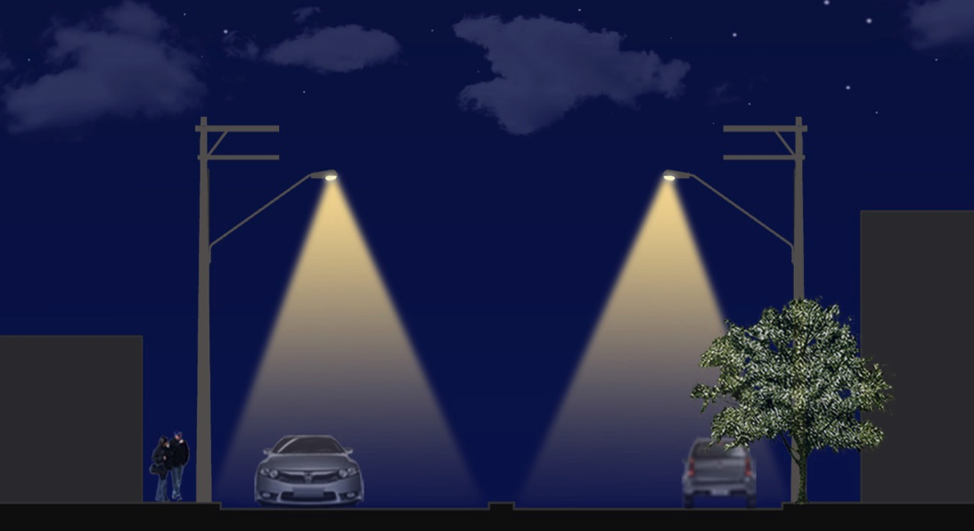
Vias Arteriais
Arterial (Situação atual)

Slide 52
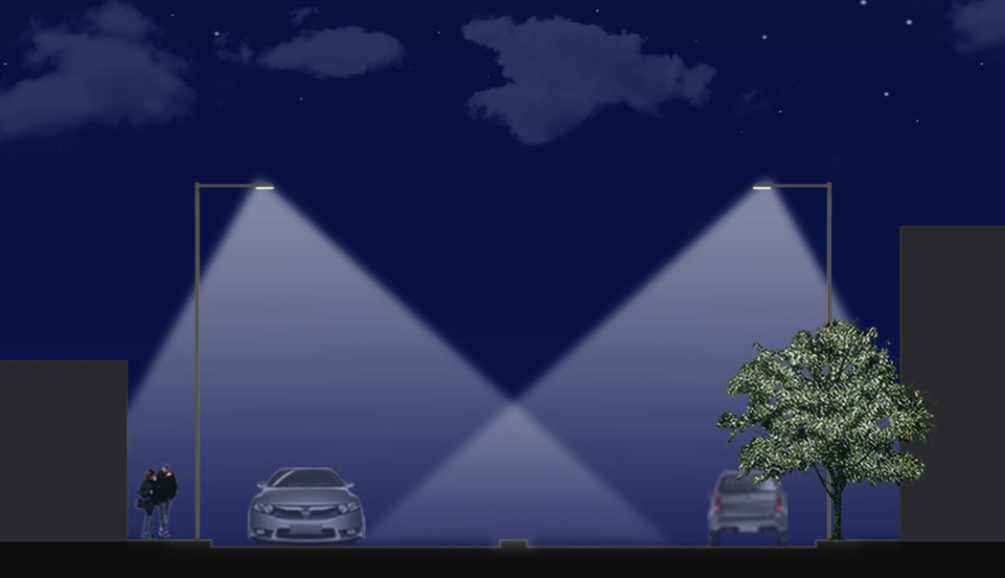
Vias Arteriais
Arterial (LED)

Slide 53
Vias Coletoras

Slide 54
Vias Coletoras
Descrição
Vias Coletoras são vias exclusivamente para tráfego motorizado, que se caracteriza por um volume de tráfego inferior e por um acesso de tráfego superior àqueles da vias arteriais.
É destinada a coletar e distribuir o trânsito que tenha necessidade de entrar ou sair das vias de trânsito rápido ou arteriais, possibilitando o trânsito dentro das regiões da cidade.

Slide 55
Vias Coletoras
Situação
Atualmente as vias estão iluminadas, em sua grande maioria, com lâmpadas Vapor de Sódio e de Mercúrio de 125 e 250 W.
O exemplo de projeto a ser apresentado a seguir pode ser replicado para as demais vias Coletoras da cidade, seguindo a mesma iluminância e uniformidade a serem apresentadas, e quando possível, utilizando uma das tipologias de postes da ilustração a seguir.

Slide 56
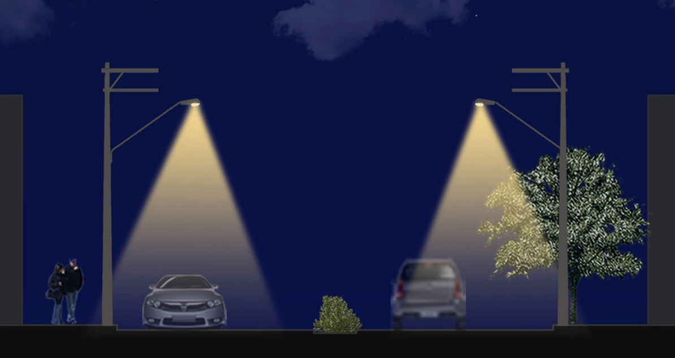
Vias Coletoras
(situação atual)

Slide 57
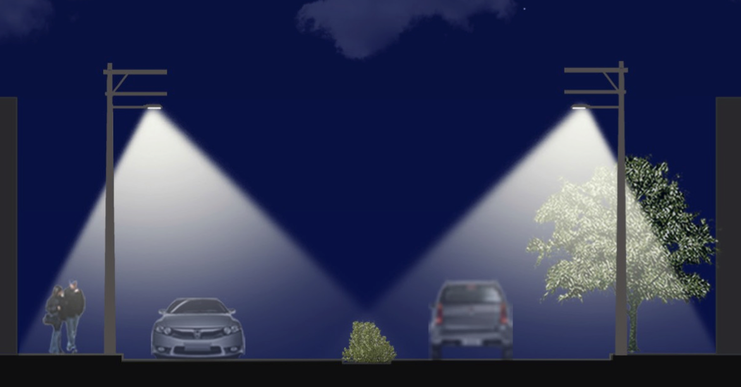
Vias Coletoras
(LED)

Slide 58
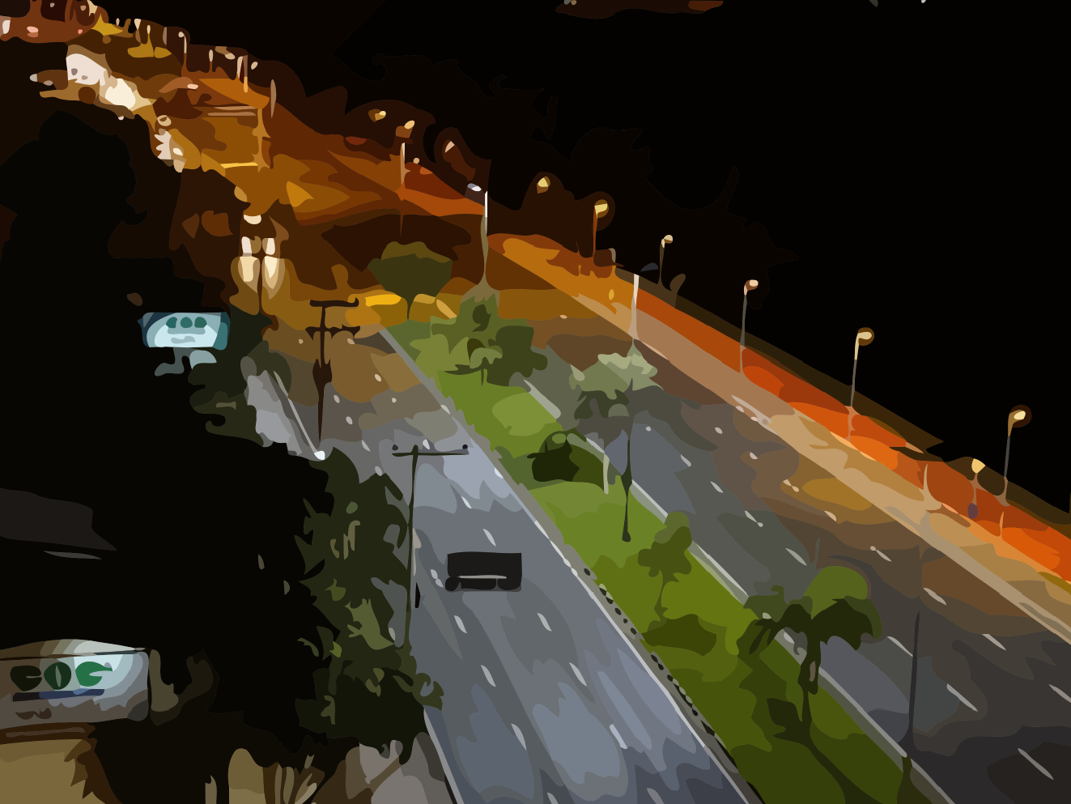
Vias Locais

Slide 59
Vias Locais
Descrição
Vias Locais são vias que permitem acesso às edificações e à outras vias urbanas, com grande acesso e pequeno volume de tráfego. São caracterizadas por intersecções em nível não semaforizadas, destinadas apenas ao acesso local ou áreas restritas.

Slide 60
Vias Locais
Situação
Atualmente as vias estão iluminadas com lâmpadas Vapor de Sódio e de Mercúrio de 70 a 250 W.
Estas vias, por serem a classificação em maior quantidade na cidade, devem, onde possível, aproveitar-se da locação existente, tornando assim o projeto mais viável.
Onde possível, pode haver a troca de luminárias com alguns dos modelos a serem apresentados a seguir.

Slide 61
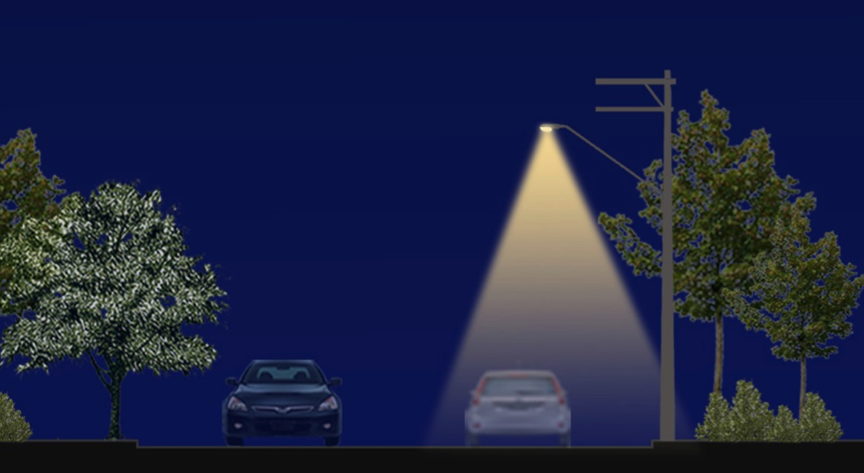
Vias Locais
(situação atual)

Slide 62
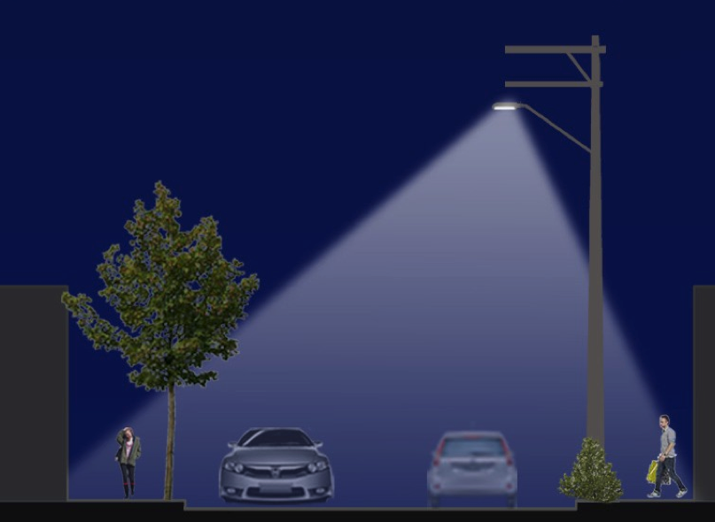
Vias Locais
(LED)

Slide 63
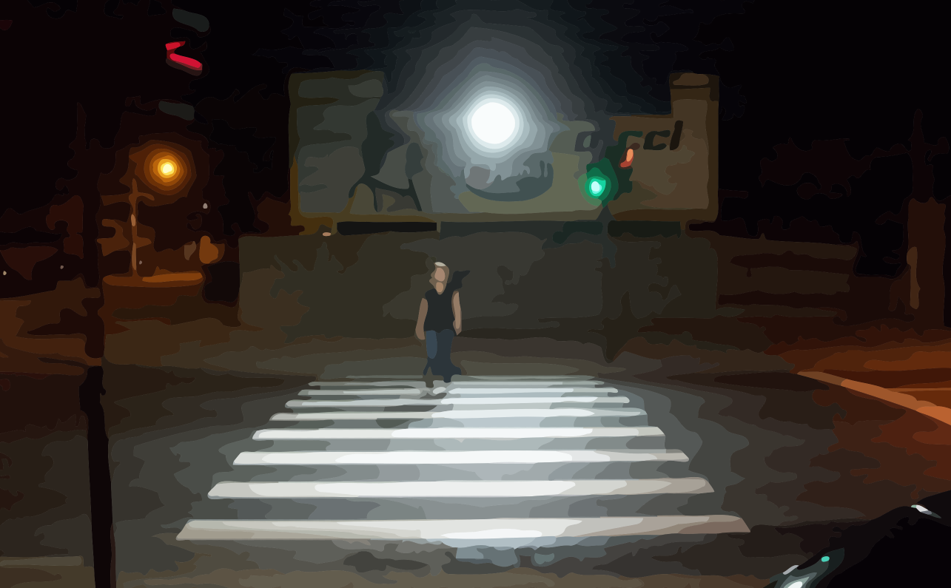
Vias Pedonais

Slide 64
Vias Pedonais
Iluminação de calçadas
A seguir, serão apresentadas algumas tipologias possíveis para iluminação de caminhos pedonais, sejam eles próximos às vias para carros ou até mesmo em caminhos exclusivamente de acesso de pedestres.
Esta iluminação para pedestres a dá-se, primordialmente, para que se aumente a sensação de segurança dos usuários destes caminhos no período noturno.
Para que se defina a melhor tipologia a ser implantada em determinado local, deve-se procurar entender seus usos, quais são as interferências na área e qual a abrangência que se deseja desta iluminação.

Slide 65
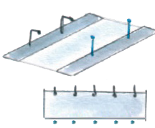
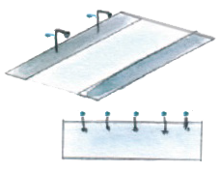
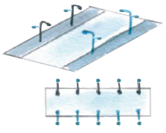
Vias Pedonais
Iluminação de calçadas
*Exemplos de tipologias de implantação de postes para iluminação pedonal.

Slide 66
Vias Pedonais
Iluminação de calçadas
*Exemplos de tipologias de implantação de postes para iluminação pedonal.

Slide 67
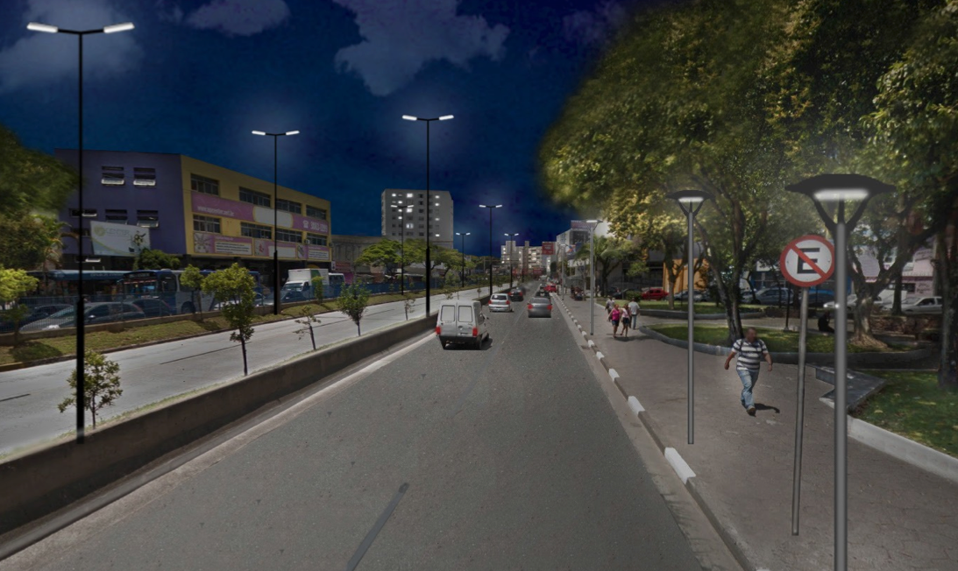
Vias Pedonais
Simulação de Iluminação Pedonal

Slide 68
Vias Pedonais
Faixas de Pedestres
Com o objetivo de diminuir acidentes, principalmente no período noturno, os órgãos de trânsito nas grandes cidades procuram soluções ou alternativas para que esse índice seja o menor possível. A implantação de iluminação especial para as faixas de pedestres foi a solução encontrada em muitas cidades, que obtiveram sucesso com essa medida, e portanto, expandem esses pontos de iluminação na cidade. Características:
Maior concentração de luz na calçada, onde os pedestres aguardam o momento da travessia, evidenciando sua presença para os motoristas.
Maior respeito do motorista em não avançar sobre a faixa de pedestres.
A faixa de luz canalizada induz o pedestre a atravessar corretamente.

Slide 69
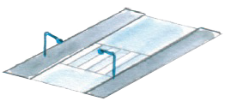
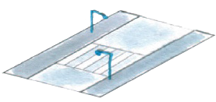


Vias Pedonais
Faixas de Pedestres
Esta iluminação para pedestre a dá-se, primordialmente, para que se aumente a sensação de segurança dos usuários destes caminhos no período noturno. Para que se defina a melhor tipologia a ser implantada em determinado local, deve-se procurar entender seus usos, quais são as interferências na área e qual a abrangência que se deseja desta iluminação.
* Tipologias de implantação de postes para iluminação de faixas de pedestres

Slide 70
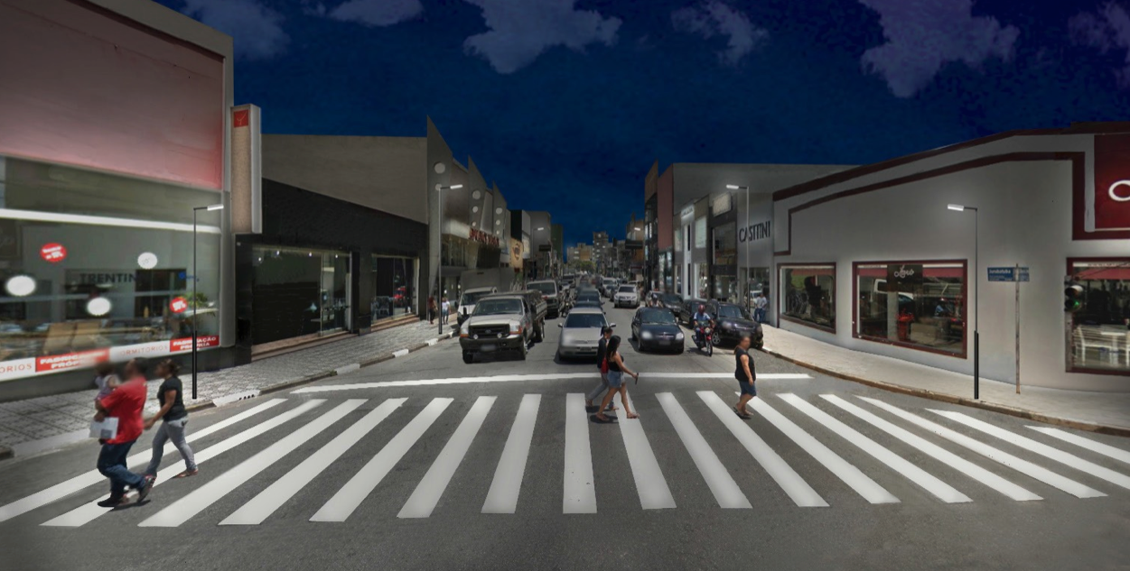
Vias Pedonais
Simulação de Iluminação faixa de pedestre

Slide 71
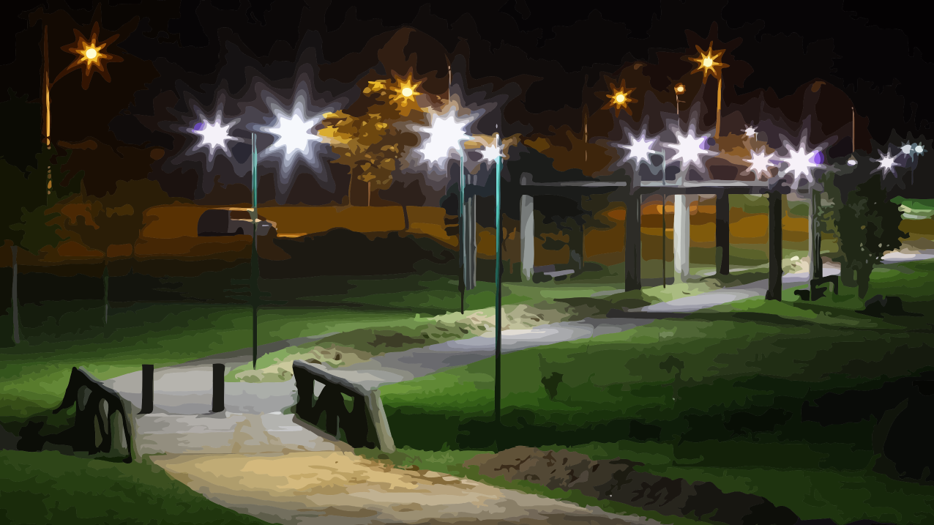
Iluminação Paisagística

Slide 72
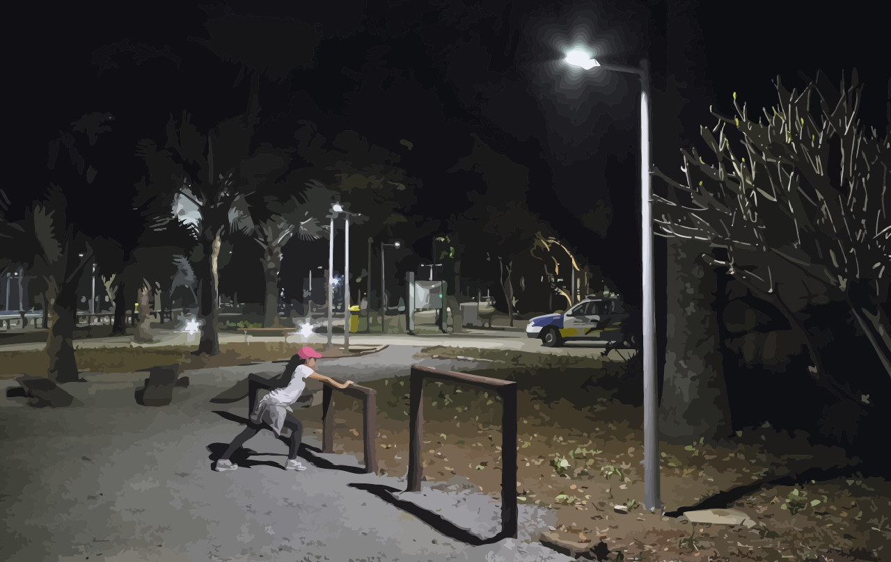
Iluminação Paisagística

Slide 73
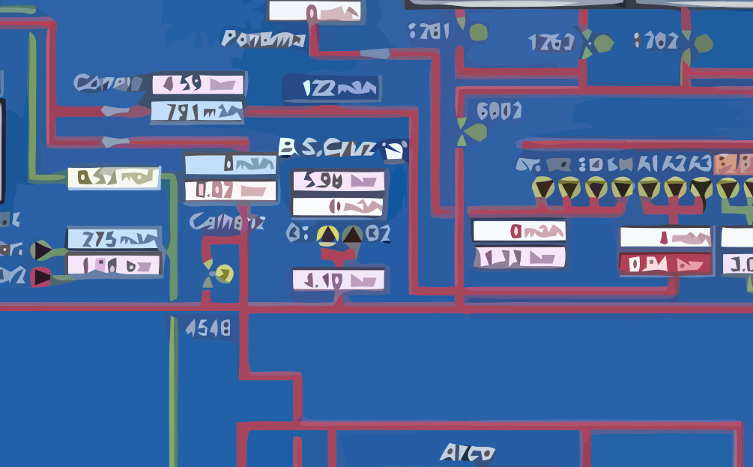
Telegestão e Monitoramento

Slide 74
Telegestão e Monitoramento
Sistema de Telegestão e Telemetria
do Parque Luminotécnico
O sistema de telegestão será implantado concomitantemente com a expansão ou substituição por lâmpadas de tecnologia LED em cada ponto da iluminação publica de Uberaba.
Produtos previstos:
Gestão Integral de iluminação
Gestão Integral das Infraestruturas Elétricas
Gestão Integral do consumo de Energia

Slide 75
Telegestão e Monitoramento
Sistema de Telegestão e Telemetria
do Parque Luminotécnico
A arquitetura do sistema compõe-se de subsistemas básicos, dependendo das funções a serem executadas:
• Sistema de controle de Equipamentos de iluminação (LUMINÁRIAS);
• Sistema de controle local da Telegestão;
• Sistema Central de Supervisão e Controle;
• Sistema de comunicação / rede.

Slide 76
Telegestão e Monitoramento
Características
Controlador: dispositivo de controle individual em cada LUMINÁRIA LED (infraestrutura de controle das LUMINÁRIAS incluindo rádio e antenas) e capaz de se comunicar com outros Controladores e Concentrador via rede wireless;
Concentrador: dispositivo responsável por receber dados de status e controle dos vários Controladores, para envio ao CCO e por encaminhar mensagens de comando do Centro de Controle Operacional (CCO), para os Controladores. Esse Concentrador também exerce a função de coordenador da rede local, provendo localmente as funções de inicialização.

Slide 77
Telegestão e Monitoramento
Características
O Sistema Central de Supervisão e Controle (SCSC) deve possibilitar acesso via web e prover monitoramento completo, programação e controle integral da REDE MUNICIPAL DE ILUMINAÇÃO PÚBLICA. Toda a informação deve ser armazenada em um servidor host, protegido com controle de acesso por nomes de usuários, senhas e definições de níveis de acesso.
O sistema de comunicação / rede executa a troca de informações entre os diferentes subsistemas, abrangendo a interligação para a coleta de dados do Sistema de Controle de Supervisão Central com Concentradores e Controladores, descrito no item “Conectividade”.

Slide 78
Telegestão e Monitoramento
Controle Local
Deve-se prever o uso de sensores de luz ou outros mecanismos na configuração de operação da telegestão que garantam o acionamento das LUMINÁRIAS quando do escurecimento em período diurno, normalmente em função das condições climatológicas, para o acionamento não limitar-se a programação vinculada ao calendário e relógio interno.

Slide 79
Telegestão e Monitoramento
Controle Local
Requisitos técnicos e funcionais para Controladores e Concentradores.
Controlador de LUMINÁRIA
O Controlador de cada LUMINÁRIA conecta-se ao Concentrador local para que ele possa integrar a rede de Telegestão. Através da sua conexão física com a alimentação da LUMINÁRIA e da interface padrão (0-10V ou DALI) pode-se supervisionar e controlar as funções da LUMINÁRIA. A conexão do Controlador ao Concentrador deve permitir:
• Comunicação em tempo real entre a LUMINÁRIA e o CCO;
• Atuação para dimerização;
• Ligar ou desligar a LUMINÁRIA;
• Monitoramento e coleta de dados, incluindo:

Slide 80
Telegestão e Monitoramento
Controle Local
O estado da LUMINÁRIA (ligada / desligada / % de dimerização); Duração acumulada do tempo de funcionamento da LUMINÁRIA; Quantidade de chaveamentos acumulados pela LUMINÁRIA;
Parâmetros elétricos da LUMINÁRIA: Tensão de alimentação, corrente, potência, fator de potência, consumo acumulado;
Modo de operação da LUMINÁRIA (manual / programado);
Falhas de LUMINÁRIAS e de driver.

Slide 81
Telegestão e Monitoramento
Controle Local
Controlador deve ser montado na parte superior da LUMINÁRIA e acoplado através de plugue padrão ANSI-C136-41-2013 de 7 (sete) contatos, onde:
• Os 3 contatos centrais destinam-se a alimentação: Fase 1, Fase 2 (ou Neutro) e Retorno.
• Os 4 contatos laterais destinam-se a
a) +0-10V para dimerização
b) Comum (GND)
c) Entrada analógica
d) Entrada digital

Slide 82
Telegestão e Monitoramento
Controle Local
O Controlador deve possuir ainda:
• Capacidade de executar controle e dimerização através do status dos sensores de luz e / ou auxiliado por temporizador por um relógio de tempo real de acordo com o calendário anual do nascer e do pôr do sol, mesmo em caso de ausência de comunicação com o Controlador;
• A lógica e os modos de atuação devem ser processados localmente, ou seja, não deve ser necessária a comunicação com o Concentrador para funcionamento da LUMINÁRIA, bem como de suas funções de aquisição de dados e atuação programada;
• Bateria interna para preservar os dados e as programações em caso de falta de energia;

Slide 83
Telegestão e Monitoramento
Controle Local
O Controlador deve possuir ainda:
• Memória local para armazenar os dados adquiridos da LUMINÁRIA em caso de falha de comunicação com o Concentrador, devendo os mesmos ser transmitidos automaticamente após restauração com o Concentrador;
• Deve ser capaz de armazenar um volume adequado de informações (por no mínimo uma semana), de parâmetros elétricos, os tempos de operação, número de chaveamentos, etc.;
• Sensores de tensão, corrente e temperatura integrados;

Slide 84
Telegestão e Monitoramento
Controle Local
• Chaveamento liga-desliga da LUMINÁRIA através de relé;
• 1 entrada analógica 0-10V para aquisição local de dados;
• 1 entrada digital para aquisição local de dados;
• Vida útil mínima de 52.000 horas de operação;
• Capacidade de atualização de firmware via rede local.
• Informar SCSC de eventos relacionados com parâmetros que excedam os limites estabelecidos;

Slide 85
Telegestão e Monitoramento
Controle Local
• Fornecer medição do consumo pela LUMINÁRIA para parametrização do faturamento de energia;
• Compatibilidade de instalação independente do fabricante e tecnologia da LUMINÁRIA;
• Capacidade de comunicação via protocolo aberto.
Dados elétricos e ambientais:
• Tensão de alimentação: 220V-240V/60Hz
• Capacidade de chaveamento: 15A
• Proteção contra surto de 10kA
• Temperatura ambiente de operação de -10 a +50oC
• Grau de proteção IP 66

Slide 86
Telegestão e Monitoramento
Controle Local
O Controlador deve comunicar-se em frequência autorizada pela ANATEL para esta natureza de serviço. As demais características da rede encontram-se no item “Conectividade”.
Concentrador
As principais funções que o concentrador deve desempenhar:
• Agir como um roteador, estabelecendo uma rede de área local (LAN) com / entre os Controladores locais;
• Receber dados de status e controle dos vários Controladores, para envio ao CCO
• Encaminhar mensagens de comando do CCO para os Controladores;
• Coordenar a rede local, provendo localmente as funções de inicialização da rede, garantindo integridade das mensagens, confidencialidade e autenticação dos nós.
As informações trocadas com o Sistema Central de Supervisão e Controle devem ser protegidas contra acesso não autorizado.

Slide 87
Telegestão e Monitoramento
Controle Local
Sistema Central de Supervisão e Controle (SCSC)
O núcleo do sistema de Telegestão consiste no Sistema Central de Supervisão e Controle (SCSC) integrado no Centro de Controle Operacional (CCO);
Dentro do CCO, a conexão ao SCSC deve ser por meios e controle de acesso apropriados para que a solução integrada do CCO monitore e emita relatórios operacionais do sistema de Telegestão.

Slide 88
Telegestão e Monitoramento
Controle Local
Requisitos Técnicos e Funcionalidades
CCO tem o Sistema Central de Supervisão e Controle como sua principal ferramenta. As informações do SCSC devem prover suporte às principais funções operacionais da gestão da ILUMINAÇÃO PÚBLICA.
As informações provenientes dos Concentradores, que por sua vez adquirem dados dos Controladores, devem ser armazenadas em banco de dados que integram o SCSC.

Slide 89
Telegestão e Monitoramento
Controle Local
A comunicação deve ser bidirecional e em tempo real entre os Controladores e o SCSC com a finalidade de:
• Transmissão de sinais de alarme: vários alertas baseados em informações do software, como a vida útil de uma LUMINÁRIA. Os alarmes devem ser classificados por importância e a ação pós-alarme devem incluir:
a) Atualização de conteúdo da interface do SCSC;
b) Atualização da informação de rede (log file);
c) Envio de SMS, e-mail, etc., para o dispositivo de monitoração;
d) Ciclo de varredura dos PONTOS DE ILUMINAÇÃO PÚBLICA;
e) Disparo de ordem de manutenção;
f) Entrada automática de outros cenários de iluminação.

Slide 90
Telegestão e Monitoramento
Controle Local
Aquisição de dados: as informações dos Controladores são transferidas para o SCSC em intervalos regulares. O servidor deve ter memória suficiente para armazenar essa informação do período de um ano.
O controle de iluminação deve ser realizado:
• Por combinações dos status dos sensores de luz de uma determinada área;
• Por um relógio de tempo real e calendário - na ausência de comunicação com SCSC;
• Manualmente, o despachante do SCSC, com prioridades e funções pré-definidas.

Slide 91
Telegestão e Monitoramento
Controle Local
Conectividade
Os requisitos da Rede de Conectividade para implantação de um Sistema de Telegestão, que deve ser o responsável pelo gerenciamento de toda a REDE MUNICIPAL DE ILUMINAÇÃO PÚBLICA da Cidade de Uberaba.
Toda a rede de LUMINÁRIAS da ILUMINAÇÃO PÚBLICA deve ser interconectada ao CCO por meio de uma Rede de Conectividade.
As especificações técnicas mínimas para a estruturação da Rede de Conectividade, que tem como objetivo garantir o perfeito funcionamento de um Sistema de Telegestão na Implantação, Ampliação, Operação e Manutenção da REDE MUNICIPAL DE ILUMINAÇÃO PÚBLICA da Cidade de Uberaba.

Slide 92
Telegestão e Monitoramento
Controle Local
Características Gerais da Rede de Conectividade
A Rede de Conectividade, agregada a equipamentos e softwares de telegestão, deve permitir ao CCO atuar – individualmente ou em conjunto – nas LUMINÁRIAS de ILUMINAÇÃO PÚBLICA para a realização das ações de monitoramento em tempo real dos estados das LUMINÁRIAS (ligadas ou desligadas) e alterações desses estados de forma direta ou programada;
mensuração e armazenamento de informações de consumo real de energia e de luminância nas LUMINÁRIAS;
registros automáticos no CCO das alterações de comportamentos das LUMINÁRIAS; e registro dos momentos de retorno ao funcionamento para controle dos índices de atendimento e eficiência do serviço.

Slide 93
Especificacoes tecnicas do projeto luminotecnico
Todas as características e especificações técnicas dos elementos integrantes do projeto luminotécnico, tanto na parte referente aos investimentos programados quanto a parte referente aos serviços de operação e manutenção do sistema estão descritas no caderno ESPECIFICACAO TECNICA, integrante deste projeto.
As características e dados da Cidade de Uberaba, a descrição das vias e espaços públicos objeto deste projeto, bem como todos os dados referentes ao sistema de iluminação nas vias publicas e o dimensionamento da solução prevista, com a substituição das luminárias atuais por tecnologia LED, estão contidos na pasta ANEXOS PROJETO DE ENGENHARIA, composta por 21 (vinte e um) anexos com todos os dados, valores, custos e dimensionamentos do projeto de engenharia.
Todos os valores e prazos estimados para os investimentos e serviços envolvidos no projeto de engenharia estão contidos na pasta CRONOGRAMA FISICO-FINANCEIRO, parte integrante deste projeto.

